Slide 1
Recordemos…

Slide 2
La sinodalidad nos define como Iglesia:
Somos el pueblo de Dios que camina.
Jesús es la Verdad pero también Camino hacia ella.
Y el Espíritu Santo nos unge, guía y anima en este caminar.

Slide 3
Cuando hablamos de sinodalidad
hacemos énfasis que se trata
de un caminar JUNTOS,
que se hace con otros y otras.
Subrayamos el “juntos”
porque nos hemos dado cuenta
que hemos caminado más
separados o aislados que juntos.

Slide 4
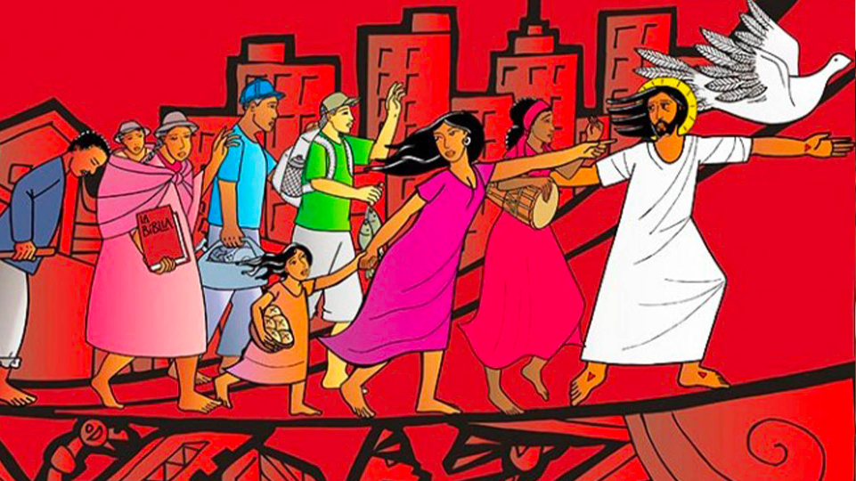

Slide 5
Conversemos
sobre sinodalidad
Camino para la renovación eclesial

Slide 6
Una persona elige una letra
de la siguiente diapo

Slide 7



Slide 8
Un pueblo siempre en camino
Caminar es estar siempre en camino, en movimiento, atentos a los cambios.
Es caminar llenos de esperanza, abiertos a la novedad y las sorpresas que va despertando el Espíritu. Es estar en una constante búsqueda y actualización.
Abrirse a lo nuevo es abrirse a nuevas formas de pensar y actuar, dejar atrás las seguridades que nos da “el siempre se ha hecho así” y replantearse una nueva forma de ser y hacer iglesia.
Qué me provoca la incertidumbre

Slide 9
Un pueblo que camina con sus vecinos
Caminamos como iglesia siempre en relación con otros. En nuestros barrios somos vecina, compañera de alegrías, esperanzas y dolores. Y muchas veces, consuelo en la desesperanza y el miedo.
Caminando nos conocemos, nos vinculamos, nos necesitamos mutuamente. No nos encerramos en el templo y nos preocupamos de nosotros mismos. Caminamos también con otras organizaciones sociales, de otras iglesia cristianas, de otras religiones, con hermanos que incluso no creen, sabiendo que entre todos buscamos la plenitud de cada persona, de la humanidad y del cuidado de la creación.
Cuál fue la última actividad que recuerdas con otras organizaciones no eclesiales

Slide 10
Un pueblo con una
gran diversidad
Caminamos de maneras muy diversas. No vamos todos ordenados, a un mismo paso y uniformados, no es un desfile. Cada uno tiene su ritmo, sus tiempos, su forma de pensar, actuar y de hacer camino.
La Iglesia se enriquece en la diversidad de los dones, carismas y ministerios.
En la sinodalidad todas y todos, caben. Sin embargo, no todo cabe. Hay que aprender a caminar, a esperarnos y alentarnos, a ser pacientes y empáticos, a valorar el regalo de la diversidad.
Qué me cuesta aceptar de los jóvenes

Slide 11
Un pueblo que busca el querer de Dios
La sinodalidad es buscar juntos lo que Dios quiere para nosotros. No es igual a democracia. No es buscar la mayoría, es descubrir juntos, con humildad, lo que Dios quiere para nosotros, reconociendo que muchas veces Dios habla desde las minorías, desde lo más pequeños y los excluidos.
A través de quién me ha sorprendido Dios (voz del Espíritu)

Slide 12
Ref. ISE 3
Un pueblo urgido por el Espíritu
Caminamos como pueblo de Dios con la certeza de que estamos ungidos con la gracia del Espíritu. Por tanto, a la hora de reflexionar, pensar, evaluar, discernir, debemos estar muy atentos y ser fieles a esta unción, aunque corramos riesgos.
El pueblo cuando cree, no se equivoca. Somos un pueblo animado por el Espíritu, profético que descubre la presencia del Reino y la anuncia como comunidad.
Qué me hace arder el corazón que (eso que no puedo acallar)

Slide 13
Ref. ISE 7
Un pueblo que escuchando aprende
Caminamos con humildad para escucharnos y aprender los unos de los otros.
Con valentía y libertad nos expresamos, sabiendo que escuchándonos descubrimos lo que el Espíritu nos quiere decir a través de los demás.
Caminar es una forma de aprender. No son unos lo que enseñan y otros los que aprenden sino que todos tienen algo que enseñar y todos algo que aprender de otros.
Hago algo por escuchar a quienes se han alejado de la Iglesia

Slide 14
Ref. ISE 8
Un pueblo donde todos tienen una igual dignidad
Cada persona es sagrada. Es rostro de Dios. Las personas por el solo hecho de ser personas, tenemos una igual dignidad. No somos idénticos, cada persona es única, original e irrepetible pero la dignidad nos hace iguales.
No hay cristianos de primera y segunda categoría. Todas y todos somos responsables de la vida y misión de la Iglesia. Cada persona es importante y está llamada a ser parte de la Iglesia, no a “ayudar” subsidiariamente, sino a participar recíproca y corresponsablemente en la construcción de la Iglesia y ser testigo del Reino de Dios.
Qué espacios creo que deberían abrirse más a la participación

Slide 15
Ref. ISE 9
Un pueblo donde todos participan y deciden juntos
“Lo que es afecta a todos debe ser tratado por todos”. Dice san Cipriano, “nada sin el obispo, nada sin el consejo de los presbíteros, y nada sin el consenso del pueblo”. Cueste lo que cueste. Hay que avanzar en espacios de participación amplia, donde las decisiones de muchos no sean resueltas solo por algunas personas o las “mismas de siempre”.
El desafío de la sinodalidad implica superar el autoritarismo, ampliar los espacios de participación y procurar la representatividad de toda la comunidad. Quienes prestan servicios en la comunidad deberían estar lejos de la búsqueda de privilegios o poder.
A quiénes me cuesta integrar

Slide 16
Ref. ISE 9
Un pueblo donde todos nos necesitamos
Cada persona es importante. Este camino lo hacemos juntos superando la autosuficiencia, reconociendo que nos necesitamos los unos a los otros. Somos un solo cuerpo en Cristo. ¿Cómo podemos decir que estamos todos si falta alguien entre nosotros?
Caminar juntos nos lleva a valorar lo distinto, a ver, a escuchar, a sentir y encontrarnos genuinamente con otros. Ha hacernos uno en el amor.
Quién falta entre nosotros

Slide 17
Ref. ISE 17
Un pueblo que camina con esperanza
Caminamos buscando el reino de la verdad, la justicia, la paz y la reconciliación.
No es fácil vencer la inercia y ponerse a caminar. Para ello se necesita algo que nos apasione de verdad, que nos conmueva, que nos empuje desde dentro.
A las personas nos mueve el amor y la esperanza de avanzar hacia la plenitud. Esta plenitud solo se alcanza en la búsqueda de la plenitud de los demás.
Qué me da esperanza

Slide 18
Ref. ISE 13
Un pueblo humilde camina desde la verdad
Aunque parezca que cojeamos, caminamos con lo que somos, en verdad, autenticidad, reconociendo las heridas, las debilidades, los errores, los pecados, el cansancio, las divisiones.
Caminamos con la esperanza de sanar heridas, recuperar confianzas, tejer nuevas, auténticas y profundas relaciones basadas en el respeto por la dignidad de las personas. Sabiendo que el Espíritu hace nuevas todas las cosas.
Qué heridas deben ser asumidas en la Iglesia

Slide 19
Ref. ISE 1 c.d., 3, 8
Un pueblo que camina desde el amor
Caminamos especialmente con aquellos a quienes Jesús nos confía con especial dedicación, aquellos que han quedado (o hemos dejado) a la orilla del camino.
¡Cuántas veces Jesús, buen samaritano, cambió su ruta a partir de las necesidades de aquellos con quienes se encuentra en el camino! La sinodalidad nos pone en movimiento o detiene y nos hace más solidarios.
La sinodalidad no tiene que ver solo con la toma de conciencia de igualdad de dignidades o de una nueva manera de ver las estructuras eclesiales. Tiene que ver con el amor: un amor sorprendente, libre, generoso y fiel, capaz de dar la vida por los amigos.
A quiénes me cuesta amar

Slide 20
Ref. ISE 17
Un pueblo con liderazgos que se involucran
En la reflexión de la sinodalidad se suele acentuar la igualdad entre todos los bautizados como el fundamento del caminar juntos. Pero con eso nos quedamos cortos. No estamos llamados a una relación de igualdad, sino a una relación de servicio. Es una asimetría invertida. Santa Teresa de Ávila decía: “Tratad a los pobres como a vuestros señores”. Algo de eso aparece en Jesús cuando pregunta a quienes acuden a él para ser sanados: “¿Qué quieres que haga por ti?”
Quién ha sido un buen líder en la Iglesia

Slide 21
Para conversar en grupos…
¿Qué debemos aprender
para caminar juntos?

